Slide 1
LỚP 1/3
Học vần
Bài 105: ÔN TẬP
GV: Vuõ Thò Kim Anh

Slide 2
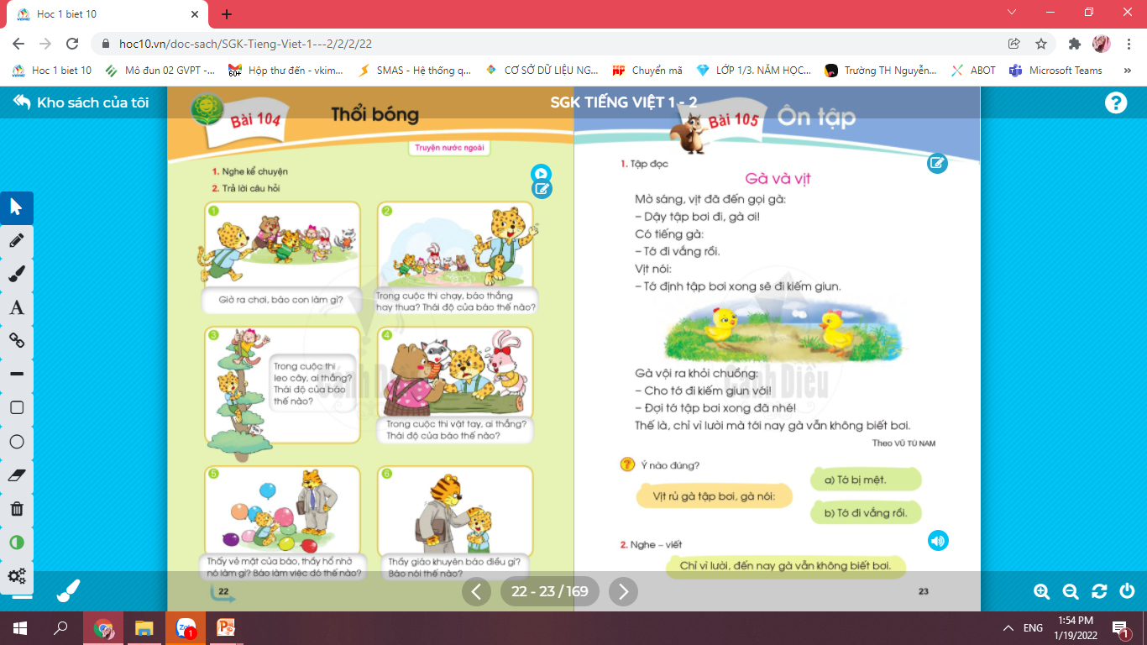

Slide 4
Gà và vịt
Mờ sáng, vịt đã đến gọi gà:
Dậy tập bơi đi, gà ơi!
Có tiếng gà:
Tớ đi vắng rồi.
Vịt nói:
Tớ định tập bơi xong sẽ đi kiếm giun.
Gà vội ra khỏi chuồng:
Cho tớ đi kiếm giun với!
Đợi tớ tập bơi xong đã nhé!
Thế là, chỉ vì lười mà tới nay gà vẫn không biết bơi.
1
2
3
4
5
6
7
8
9
10

Slide 5
Ý nào đúng?
Vịt rủ gà tập bơi, gà nói:
a) Tớ bị mệt.
b) Tớ đi vắng rồi

Slide 6
Dặn dò

Slide 7
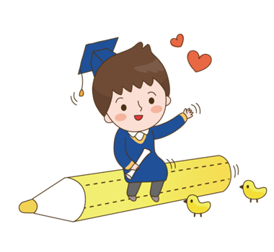
Chào tạm biệt các con.

